Slide 1
임베디드시스템 5주차 [반복 흐름 while 문]

Slide 2
수업 목표
while문
break문과 continue문
무한루프

Slide 3
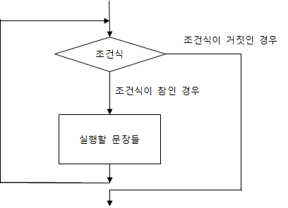
1. while 문
while 문은 조건식을 검사하여 참인 경우까지 블록 내부 문장을 반복 수행한다.

Slide 4
while문의 문법은 다음과 같다.
while 조건식:
실행할 문장들

Slide 5
# count_10.py
count = 1
while count <= 10:
print(count)
count = count + 1

Slide 6
# sum_100_while.py
count = 1
total = 0
while count <= 100:
total = total + count
count = count + 1
print(“1부터 100까지의 합은:“, total)

Slide 7
2. break문과 continue 문
break 문은 현재 수행하고 있는 반복문을 빠져 나와서 다음 단계의 문장을 수행한다.
반복문에서 continue문을 만나면 반복문에서 남은 문장을 수행하지 않고 다음 단계로 넘어간다.

Slide 8
# break_letter.py
break_letter = input(“중단할 문자를 입력하시오: “)
for letter in “python”:
if letter == break_letter:
break
print(letter)

Slide 9
# continue_letter.py
continue_letter = input(“건너뛸 문자를 입력하시오: “)
for letter in “python”:
if letter == continue_letter:
continue
print(letter)

Slide 10
3. 무한 반복
무한 반복은 반복문을 빠져 나오지 못하고 특정 문장들을 계속 반복하는 경우이다.

Slide 11
# draw_polygon.py
choice = None
while True:
print(“1. 원 그리기”)
print(“2. 사각형 그리기“)
print(“3. 선 그리기“)
print(“4. 종료”)
choice = input(“메뉴를 선택하시오: ”)
if choice == “1”:
print(“원 그리기를 선택했습니다.”)
elif choice == “2”:
print(“사각형 그리기를 선택했습니다.”)
elif choice == “3”:
print(“선 그리기를 선택했습니다.”)
elif choice == “4”:
print(“종료합니다.”)
break
else:
print(“잘못된 선택을 했습니다.”)

